Slide 1

ESERCIZIO GARA
Di Piazza – Sorce – Indelicato - Randazzo

Slide 2
CINTURA DI SONAR
12
11
13
10
14
15
9
0
8
7
1
6
2
5
4
3

Slide 3

FSA
0:AS_GO_HOME1
1:AS_GO_HOME2
2:AS_GO_HOME3
PF_CLOSE_TO_HOMEBASE1
PF_CLOSE_TO_HOMEBASE2
Sonar accesi: 0,1,3,5,7,9,11,13,15
Intensità sonar:
high
Laser spento.
Sonar accesi:
1,2,3
Intensità sonar: medium
Laser spento.
Sonar accesi: 2,4,10,12,13,14,15
Intensità sonar: medium
Laser acceso.
START_ TIMER
PF_CLOSE_TO_HOMEBASE3
5:AS_GO_HOMET
4:AS_GO_HOME5
3:AS_GO_HOME4
PF_CLOSE_TO_HOMEBASET
PF_CLOSE_TO_HOMEBASE4
Sonar accesi:
NESSUNO
Intensità sonar: medium
Laser spento.
Sonar accesi:
NESSUNO
Intensità sonar: medium
Laser spento.
Sonar accesi:
14,15
Intensità sonar: medium
Laser acceso.
STOP_TIMER
FSA({AS_GO_HOME1, AS_GO_HOME2, AS_GO_HOME, AS_GO_HOME3, AS_GO_HOME4, AS_GO_HOME5,AS_GO_HOMET}, DELTA, AS_GO_HOME1, (AS_GO_HOMET))

Slide 4
NOTA:
Nel seguito, lo stato 5 (AS_GO_HOMET), essendo di fatto una duplicazione dello stato 4 (AS_GO_HOME5) utile per fermare il timer, non verrà più riportato.

Slide 5
ALTERNATIVA
NOTA:
Andando a visualizzare i metodi della classe SimpleN150ExploreSim esiste un metodo getTime() che restituisce il tempo, il quale termina alla fine dello stato finale. L'incremento della funzione è di 250 ogni volta, quindi dividendo per 250 e poi per 60 si ottengono i secondi. Usando tale metodo non è necessario inserire un ulteriore stato per far terminare un timer aggiuntivo.

Slide 6
NUMQ | Q | INPUT | PROMPT | DELTA(Q,INPUT)
0 | AS_GO_HOME1 | PF_CLOSE_TO_HOMEBASE2 | Vado HOME1 Cambio le impostazioni del sonar Cambio le impostazioni del laser TIMER | AS_GO_HOME2
1 | AS_GO_HOME2 | PF_CLOSE_TO_HOMEBASE3 | Vado HOME2 Cambio le impostazioni del sonar Cambio le impostazioni del laser TIMER | AS_GO_HOME3
2 | AS_GO_HOME3 | PF_CLOSE_TO_HOMEBASE4 | Vado HOME3 Cambio le impostazioni del sonar Cambio le impostazioni del laser TIMER | AS_GO_HOME4
3 | AS_GO_HOME4 | PF_CLOSE_TO_HOMEBASE5 | Vado HOME4 Cambio le impostazioni del sonar Cambio le impostazioni del laser TIMER | AS_GO_HOME5
4 | AS_GO_HOME5 | PF_CLOSE_TO_HOMEBASET | Vado HOME5 Cambio le impostazioni del sonar Cambio le impostazioni del laser TIMER | AS_GO_HOMET
5 | AS_GO_HOMET |  | FINE TEMPO TOTALE IMPIEGATO

Slide 7
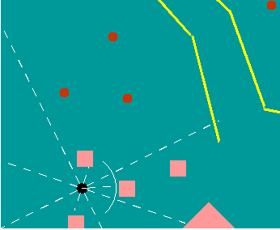
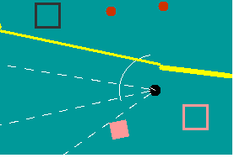
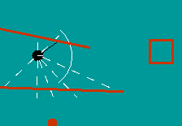
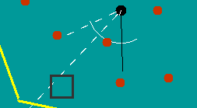
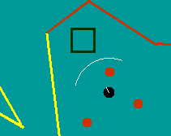
SCHEMA SONAR
0:AS_GO_HOME1
1:AS_GO_HOME2
2:AS_GO_HOME3
3:AS_GO_HOME4
4:AS_GO_HOME5
11
13
12
13
10
14
14
9
15
15
15
0
7
1
1
5
3
3
2
2
4

Slide 8
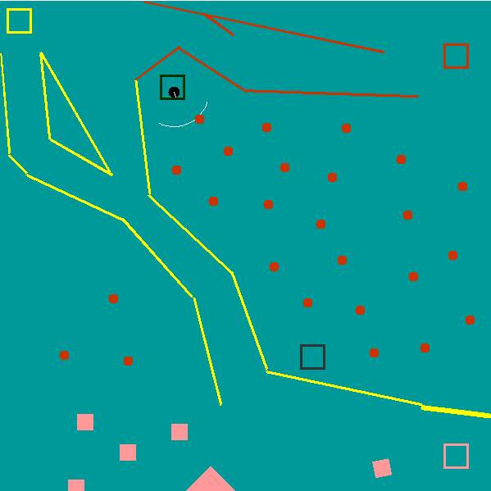
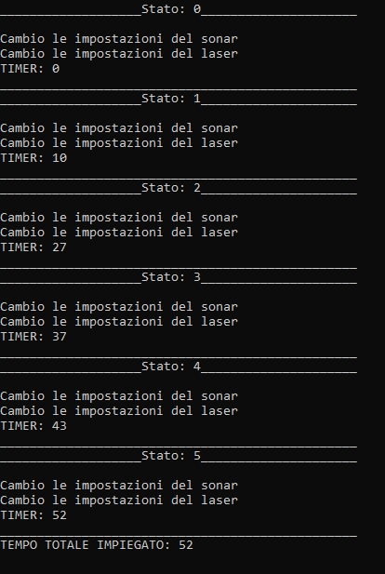
TIMER

Slide 9
MODIFICHE PROPOSTE
STATO 0: AS_GO_HOME1
STATO 1: AS_GO_HOME2
PRIMA:
DOPO:
PRIMA:
DOPO:
SONAR ACCESI: 0,1,3,5,7,9,11,13,15
INTENSITÀ SONAR: HIGH
LASER: SPENTO
SONAR ACCESI: 1,3,5,7,9,11,13,15
INTENSITÀ SONAR: LOW
LASER: ACCESO
SONAR ACCESI: 1,2,3
INTENSITÀ SONAR: MEDIUM
LASER: SPENTO
SONAR ACCESI: 1,4,7,9,15
INTENSITÀ SONAR: MEDIUM
LASER: SPENTO
STATO 2: AS_GO_HOME3
PRIMA:
DOPO:
SONAR ACCESI: 2,4,10,12,13,14,15
INTENSITÀ SONAR: MEDIUM
LASER: ACCESO
SONAR ACCESI: 2,4,10,12,14,15
INTENSITÀ SONAR: LOW
LASER: SPENTO

Slide 10
MODIFICHE PROPOSTE
STATO 3: AS_GO_HOME4
PRIMA:
DOPO:
SONAR ACCESI: 14,15
INTENSITÀ SONAR: MEDIUM
LASER: ACCESO
SONAR ACCESI: 0,14,15
INTENSITÀ SONAR: HIGH
LASER: ACCESO
STATO 4: AS_GO_HOME5
PRIMA:
DOPO:
SONAR ACCESI: NESSUNO
INTENSITÀ SONAR: MEDIUM
LASER: SPENTO
SONAR ACCESI: NESSUNO
INTENSITÀ SONAR: MEDIUM
LASER: SPENTO

Slide 11
FSA
0:AS_GO_HOME1
1:AS_GO_HOME2
2:AS_GO_HOME3
PF_CLOSE_TO_HOMEBASE1
PF_CLOSE_TO_HOMEBASE2
Sonar accesi: 0,1,3,5,7,9,11,13,15
Intensità sonar:
high
Laser spento.
Sonar accesi:
1,2,3
Intensità sonar: medium
Laser spento.
Sonar accesi: 2,4,10,12,13,14,15
Intensità sonar: medium
Laser acceso.
START_ TIMER
PF_CLOSE_TO_HOMEBASE3
5:AS_GO_HOMET
4:AS_GO_HOME5
3:AS_GO_HOME4
PF_CLOSE_TO_HOMEBASET
PF_CLOSE_TO_HOMEBASE4
Sonar accesi:
NESSUNO
Intensità sonar: medium
Laser spento.
Sonar accesi:
NESSUNO
Intensità sonar: medium
Laser spento.
Sonar accesi:
14,15
Intensità sonar: medium
Laser acceso.
STOP_TIMER
FSA({AS_GO_HOME1, AS_GO_HOME2, AS_GO_HOME, AS_GO_HOME3, AS_GO_HOME4, AS_GO_HOME5,AS_GO_HOMET}, DELTA, AS_GO_HOME1, (AS_GO_HOMET))

Slide 12
NUMQ | Q | INPUT | PROMPT | DELTA(Q,INPUT)
0 | AS_GO_HOME1 | PF_CLOSE_TO_HOMEBASE2 | Vado HOME1 Cambio le impostazioni del sonar Cambio le impostazioni del laser TIMER | AS_GO_HOME2
1 | AS_GO_HOME2 | PF_CLOSE_TO_HOMEBASE3 | Vado HOME2 Cambio le impostazioni del sonar Cambio le impostazioni del laser TIMER | AS_GO_HOME3
2 | AS_GO_HOME3 | PF_CLOSE_TO_HOMEBASE4 | Vado HOME3 Cambio le impostazioni del sonar Cambio le impostazioni del laser TIMER | AS_GO_HOME4
3 | AS_GO_HOME4 | PF_CLOSE_TO_HOMEBASE5 | Vado HOME4 Cambio le impostazioni del sonar Cambio le impostazioni del laser TIMER | AS_GO_HOME5
4 | AS_GO_HOME5 | PF_CLOSE_TO_HOMEBASET | Vado HOME5 Cambio le impostazioni del sonar Cambio le impostazioni del laser TIMER | AS_GO_HOMET
5 | AS_GO_HOMET |  | FINE TEMPO TOTALE IMPIEGATO

Slide 13
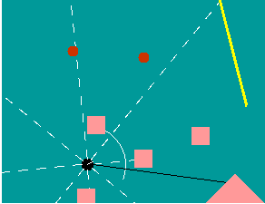
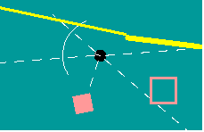
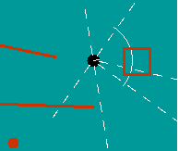
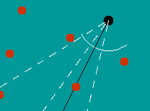
SCHEMA SONAR
0:AS_GO_HOME1
1:AS_GO_HOME2
2:AS_GO_HOME3
3:AS_GO_HOME4
4:AS_GO_HOME5
11
13
12
10
14
14
9
15
9
15
15
15
0
7
1
7
1
5
3
4
2
4

Slide 14
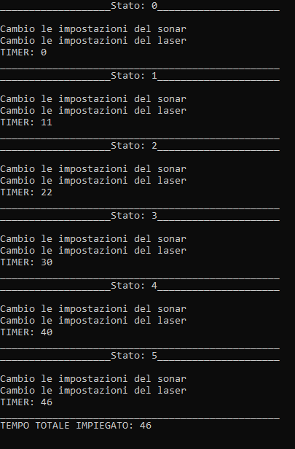
TIMER

Slide 15
CONFRONTO
PRIMA
DOPO

